Slide 1


AI 輔助開發治理
從 GitHub 萬星提示詞專案看協作邊界設計
An operational view inspired by Andrej Karpathy
2026年 AI 協作治理簡報
Notes:
今天這份簡報的核心觀點很直接，AI 參與程式開發之後，真正決定效率與品質的，不只是模型能力，而是協作邊界設計得夠不夠精確。這裡我們不是從理論出發，而是從 GitHub 上高關注的提示詞治理實踐切入，觀察哪些規則能把 AI 從不穩定的執行者，變成可管理的協作模組。
接下來七頁，我會先說明為什麼這件事值得關注，再拆解常見失效點，最後收斂到一組可執行的治理原則。

Slide 2

當 AI 開始參與程式開發，
真正決定效率與品質的，
是協作規則是否足夠精確
核心不是多加一個工具，而是讓 AI 在明確邊界內穩定協作。
Notes:
最重要的一句話是，當 AI 開始參與程式開發，真正決定效率與品質的，是協作規則是否足夠精確。換句話說，影響產出穩定性的關鍵，不在於模型會不會寫程式，而在於團隊有沒有事先定義清楚什麼時候要停下來確認、什麼不能順手改、以及什麼叫做完成。
如果沒有這些規則，AI 看起來像在加速，實際上是在把錯誤成本延後到 review 與維護階段才爆出來。

Slide 3
目前最常見的三個失效點
Andrej Karpathy 指出的三大風險，會直接拉高開發與審查成本。
01
02
03
RISKS
盲目假設
過度設計
附帶修改
需求仍有歧義時，不先
替簡單任務堆疊過多
修一處卻連帶改動無關
澄清就直接執行，導致
架構、抽象與介面，
模組、縮排與註解風格，
方向一開始就偏掉。
把維護成本先做大。
讓 review 被噪音淹沒。
三者共同結果是方向偏差、維護膨脹、審查變慢。
Notes:
從實務觀察來看，最常見的失效點可以濃縮成三類，而且它們通常不是分開出現。第一類是需求還不清楚時就直接選路徑執行，方向一開始就偏掉。第二類是為了簡單任務提前堆疊過多架構，讓系統還沒變複雜，維護成本先變複雜。第三類是局部修復時連帶改動無關區塊，讓 review 的焦點被噪音沖散。
三者合在一起，最後會把團隊拖向方向偏差、維護膨脹與審查變慢。

Slide 4
問題的管理成本
這不是單點 bug，而是流程治理成本在團隊與管理層兩端同步浮現。
對團隊的直接影響
對決策層的訊號
COST
• 工程師要花時間修正 AI 的錯方向
• 這不是單點 bug，而是流程治理問題
• 程式碼體積變大，閱讀與維護成本上升
• 缺乏約束會放大模型的不穩定性
• Review 討論被無關變更稀釋
• 工具越普及，治理成本越需要前置化
• 專案節奏容易被反覆來回拖慢
• 管理焦點應從工具導入轉向使用規範
Notes:
這件事的成本其實同時落在工程端與管理端。對工程團隊來說，最直接的感受是要花時間把 AI 拉回正確方向，程式碼量變大，review 時也更難抓到真正重要的差異。對決策層來說，這代表問題不是單一 bug，而是使用 AI 的流程治理還沒有建立起來。
也就是說，工具越普及，治理成本就越不能放到最後才補，而是要前置到協作規則的設計裡。

Slide 5
社群給出的解法
用一組低成本、可複製的提示詞約束，
把 AI 從被動執行者變成可治理的協作模組。
核心做法是把邊界、停損點與驗收方式直接寫進系統提示詞。
SOLUTION
這類專案在 GitHub 快速累積高關注度，反映需求具有普遍性。
優勢在於導入門檻低，不必改模型，也不必先建構複雜基礎設施。
Notes:
社群目前給出的解法並不昂貴，但很有效，就是把邊界、停損點與驗收方式直接寫進系統提示詞與工作流程裡。這類做法之所以快速累積關注，是因為它不要求團隊先改模型，也不要求先建構新的大型基礎設施，而是先用規則把 AI 的輸出穩定下來。
從治理角度看，這一步很重要，因為它把 AI 從一個不可預測的助手，轉成一個行為邊界清楚的協作角色。

Slide 6
四大約束原則
把設計原則翻譯成管理要求，AI 協作才會從建議升級成制度。
設計原則
可落地的管理要求
01 Think Before Coding
• 模糊需求必須先澄清，不允許自動假設
PRINCIPLES
需求未清楚前先停下來確認
02 Simplicity First
• 禁止預先為未來延展性堆疊過多架構
只做當下真正需要的解法
03 Surgical Changes
• 禁止局部修復時順手重構無關區塊
只改與任務直接相關的程式碼
04 Goal-Driven Execution
• 優先要求可驗證結果，例如先補測試再修正
以驗收標準驅動修正流程
Notes:
如果要把這些想法落成團隊規則，可以整理成四個約束原則。第一，需求未清楚前先確認，也就是 think before coding。第二，只做當下需要的解法，不為假想未來過度設計。第三，只改與任務直接相關的程式碼，不讓局部修復擴散成無關重構。第四，用可驗證的結果驅動執行，例如先補測試、再修正行為。
管理上對應的要求就很清楚了，模糊需求先澄清、禁止預先堆疊架構、禁止順手修改無關區塊，並且優先要求可驗證成果。

Slide 7
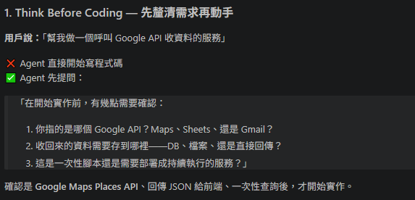
1. Think Before Coding
PRINCIPLES
Notes:
如果要把這些想法落成團隊規則，可以整理成四個約束原則。第一，需求未清楚前先確認，也就是 think before coding。第二，只做當下需要的解法，不為假想未來過度設計。第三，只改與任務直接相關的程式碼，不讓局部修復擴散成無關重構。第四，用可驗證的結果驅動執行，例如先補測試、再修正行為。
管理上對應的要求就很清楚了，模糊需求先澄清、禁止預先堆疊架構、禁止順手修改無關區塊，並且優先要求可驗證成果。

Slide 8
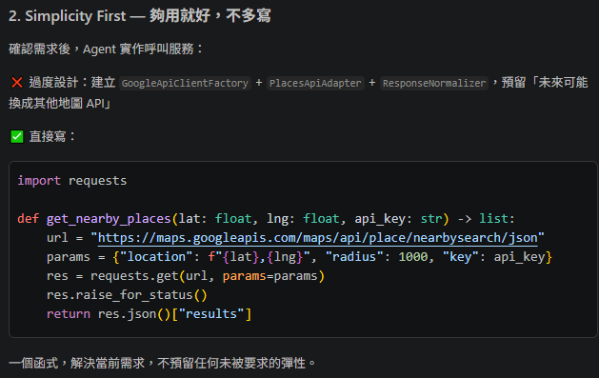
2. Simplicity First
PRINCIPLES
Notes:
如果要把這些想法落成團隊規則，可以整理成四個約束原則。第一，需求未清楚前先確認，也就是 think before coding。第二，只做當下需要的解法，不為假想未來過度設計。第三，只改與任務直接相關的程式碼，不讓局部修復擴散成無關重構。第四，用可驗證的結果驅動執行，例如先補測試、再修正行為。
管理上對應的要求就很清楚了，模糊需求先澄清、禁止預先堆疊架構、禁止順手修改無關區塊，並且優先要求可驗證成果。

Slide 9
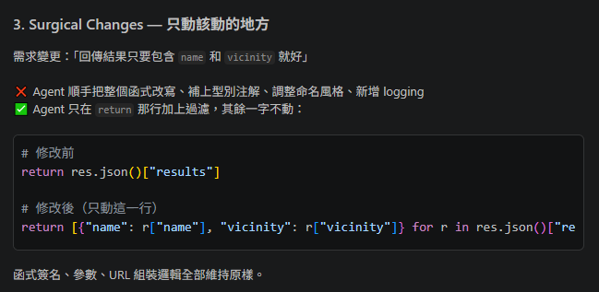
3. Surgical Changes
PRINCIPLES
Notes:
如果要把這些想法落成團隊規則，可以整理成四個約束原則。第一，需求未清楚前先確認，也就是 think before coding。第二，只做當下需要的解法，不為假想未來過度設計。第三，只改與任務直接相關的程式碼，不讓局部修復擴散成無關重構。第四，用可驗證的結果驅動執行，例如先補測試、再修正行為。
管理上對應的要求就很清楚了，模糊需求先澄清、禁止預先堆疊架構、禁止順手修改無關區塊，並且優先要求可驗證成果。

Slide 10
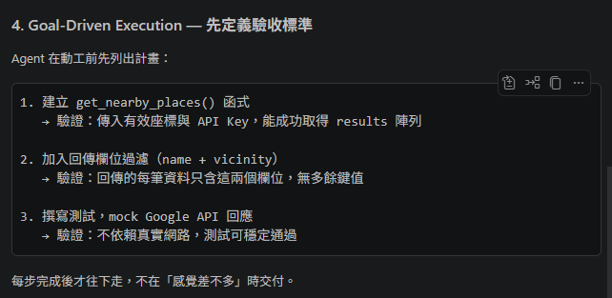
4. Goal-Driven Execution
PRINCIPLES
Notes:
如果要把這些想法落成團隊規則，可以整理成四個約束原則。第一，需求未清楚前先確認，也就是 think before coding。第二，只做當下需要的解法，不為假想未來過度設計。第三，只改與任務直接相關的程式碼，不讓局部修復擴散成無關重構。第四，用可驗證的結果驅動執行，例如先補測試、再修正行為。
管理上對應的要求就很清楚了，模糊需求先澄清、禁止預先堆疊架構、禁止順手修改無關區塊，並且優先要求可驗證成果。

Slide 11

真正可規模化的 AI 開發能力，
來自明確規則、可驗證結果，
以及對修改邊界的共同紀律
Clear rules. Verifiable outcomes. Disciplined boundaries.
Notes:
最後想留下的結論是，真正可規模化的 AI 開發能力，不是建立在更強的自動化幻覺上，而是建立在更明確的規則、更可驗證的結果，以及對修改邊界的共同紀律上。當團隊把這三件事講清楚，AI 才會從偶爾有效，變成可以持續複製的生產力系統。
這也是 AI 輔助開發治理真正要處理的問題。

